Slide 1





Herbst 2025
Aktuelle Infos zum
DWJ Bundesverband

Slide 2
Unser
Jahresprogramm 2026

Slide 3

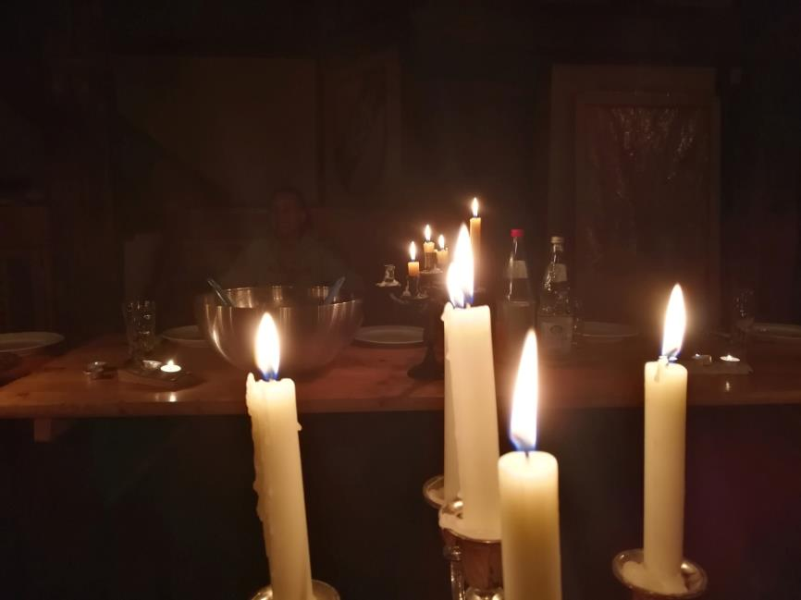

Freundeskreis DWJ 2025
28. – 30. November 2025
Rinkenklause am Feldberg / Schwarzwald
Adventstreffen für Aktive und Ehemalige
Extrem gemütliche Unterkunft mit Kamin und Flammkuchenofen
Teilnahme mit (Klein-)Kindern möglich
Frei gestaltetes Programm

Slide 4
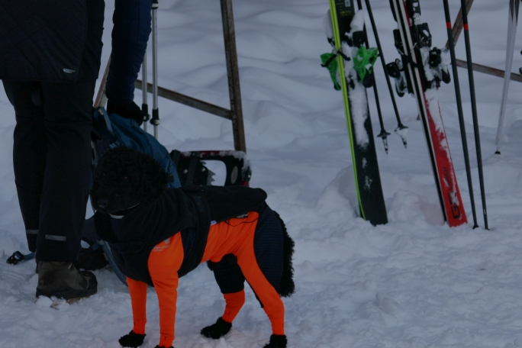
Aktionen im Schnee über Silvester
27. Dezember 2025 – 3. Januar 2026
Beim Großen Arber / Bayerischer Wald
Höchster bayerischer Berg außerhalb der Alpen
Schneeschuhwandern
Langlaufen
Winterwandern
Schneespiele
Pistensport

Slide 5

Outdoor-Kids-Lehrgänge
08. Februar im Schwarzwald
07. November in der Lüneburger Heide
Für Jugendleitungen, Eltern u. a.
Anwendung der Outdoor-Kids-Programminhalte
Kinder und Familien für Draußenaktivitäten begeistern

Slide 6
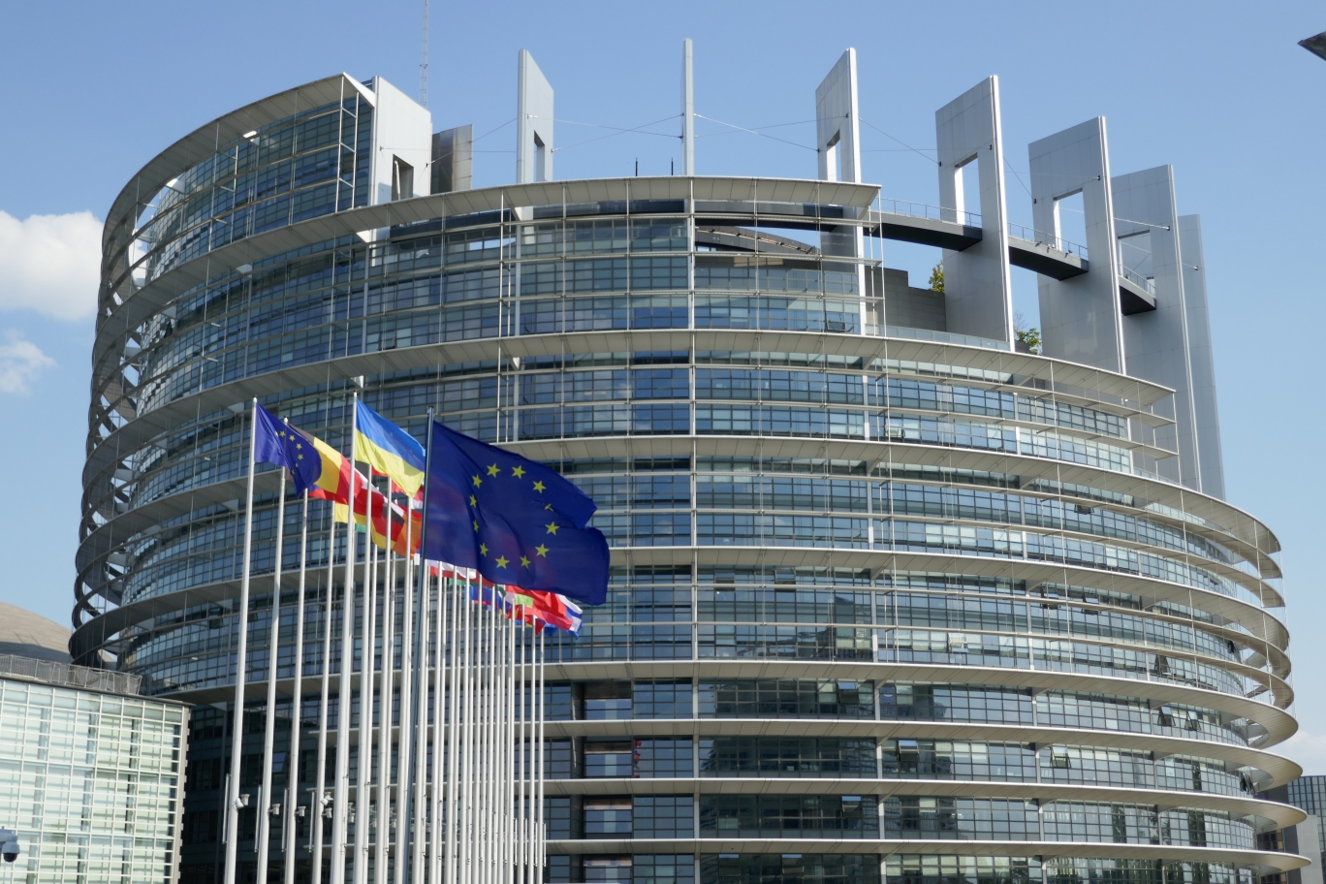
Europa erleben, mitgestalten, bewegen
12. bis 15. Februar 2026
Schwarzwald und Straßburg
Jugendpolitisches Wochenende in Oppenau
Besuch Europaparlament und Europarat in Straßburg
Kooperation mit Deutscher Schreberjugend und Solijugend Deutschlands

Slide 7
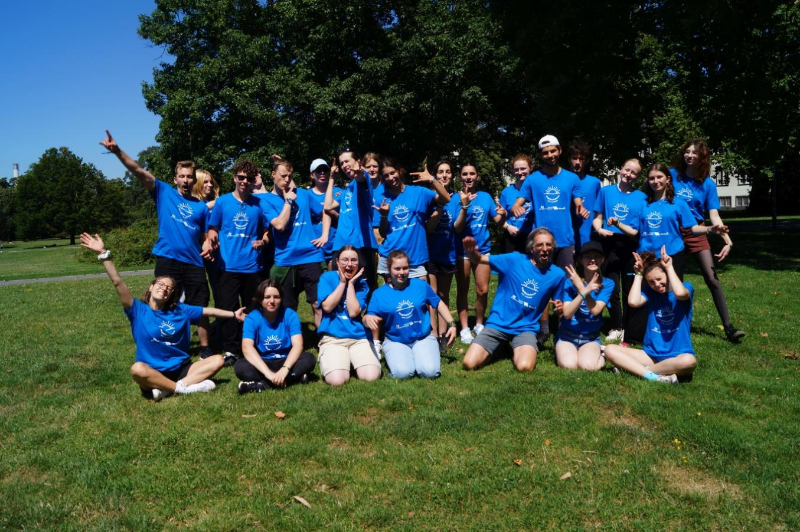
Internationale Begegnung Eurorando
27. Februar bis 1. März 2026
Johanngeorgenstadt
1. Teil
Internationale Begegnung zum europäischen Wandertreffen Eurorando
Jugendliche zwischen 12 und 15 Jahren
Jugendliche aus Polen, Tschechien und Deutschland

Slide 8
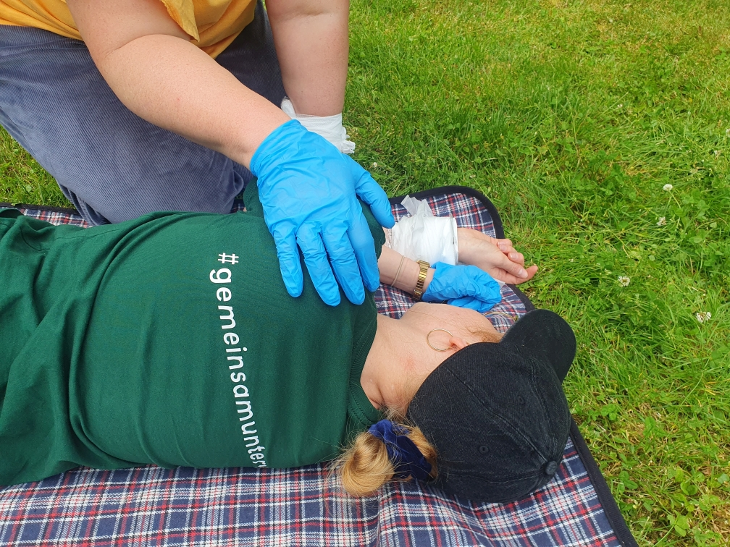
Outdoor-Erste-Hilfe
20. bis 22. März 2026
Wanderheim Wildemann / Harz
Gilt für JuLeiCa und Führerschein
Kenntnisse für draußen und unterwegs
Erlebnispädagogische Inhalte
Spiele und Aktionen für Gruppenaktionen

Slide 9
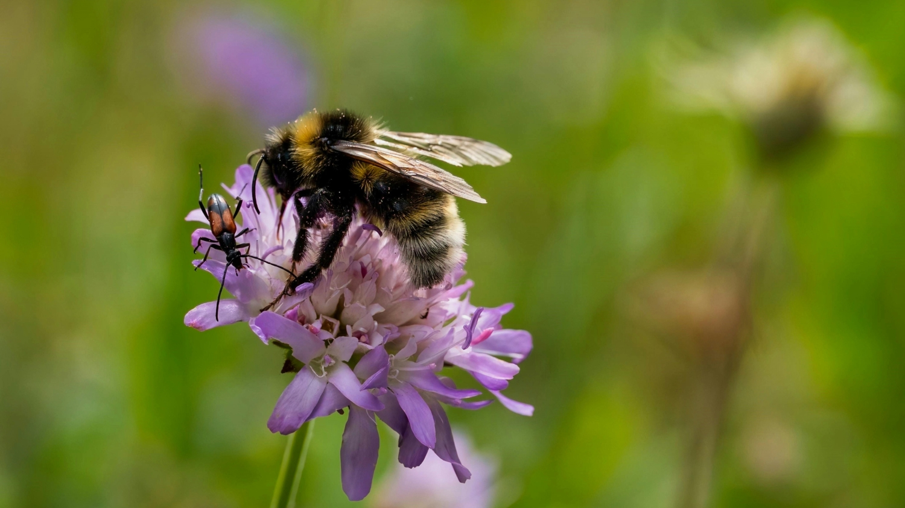
FAIRfressen: Thema Bienen
08. bis 10. Mai 2026
Baden-Württemberg
Einblicke in das Leben von Honig- und Wildbienen
Praktische Aktionen in der Natur zu Bienen -und Artenschutz
Tipps und Tricks für nachhaltige Gruppenverpflegung
Spannende Workshops

Slide 10
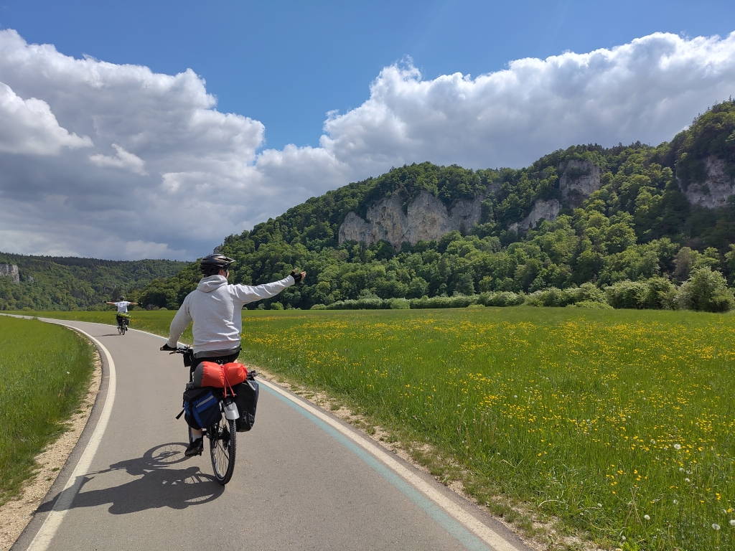
Fahrradwanderung: DWJ by Bike
23. bis 31. Mai 2026
Startpunkt: Linz
Ziel: Budapest
522 km Fahrradtrekking
Nationalpark Donau-Auen
Wien und Bratislava
Klöster, Burgen und Römerkastell
UNESCO Weltkulturerbe Wachau
Inklusive Teilnahme mit Handbike möglich

Slide 11
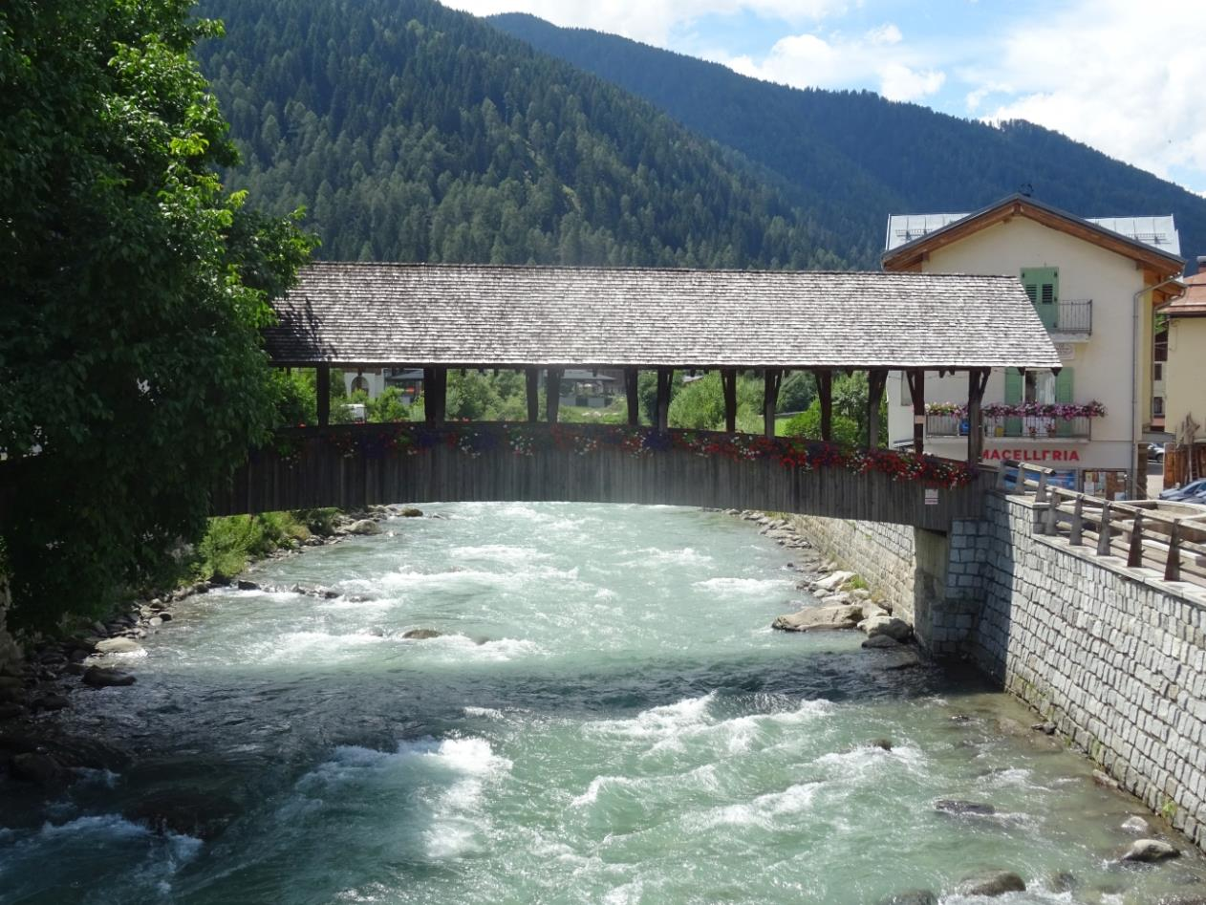
Jugendtrekking Slowenien
02. bis 07. Juni 2026
Slowenien
Jugendliche ab 14 Jahren
Rucksacktour mit Zelten
Selbstverpflegung
Vermittlung Grundkenntnisse Orientierung und Wildniscamps
Gemeinsame An- und Abreise im Zug

Slide 12
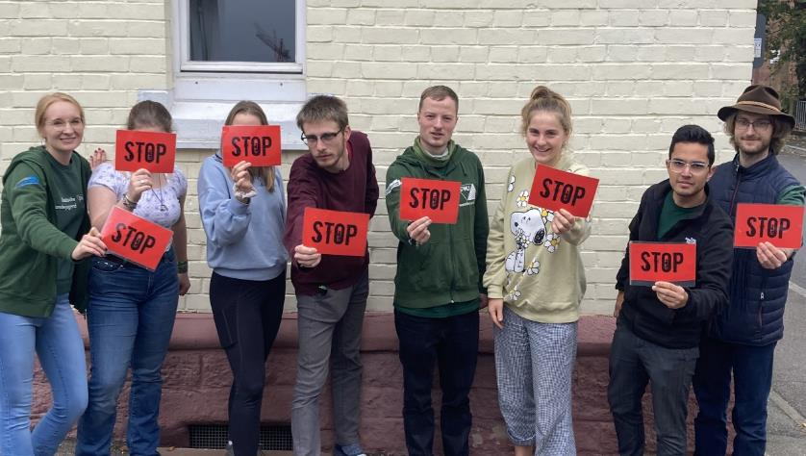
FAIR.STARK.MITEINANDER.-Lehrgang
13. Juni 2026 (10.00 Uhr bis 15.30 Uhr)
Arnsberg
Wir zeigen, warum Kindsschutz wichtig ist
Wir stärken Kinderrechte
Wir sensibilisieren für blöde Situationen
Einführung in Kindswohlgefährdung und Schutzkonzepte
Praktische Arbeitsgruppen

Slide 13
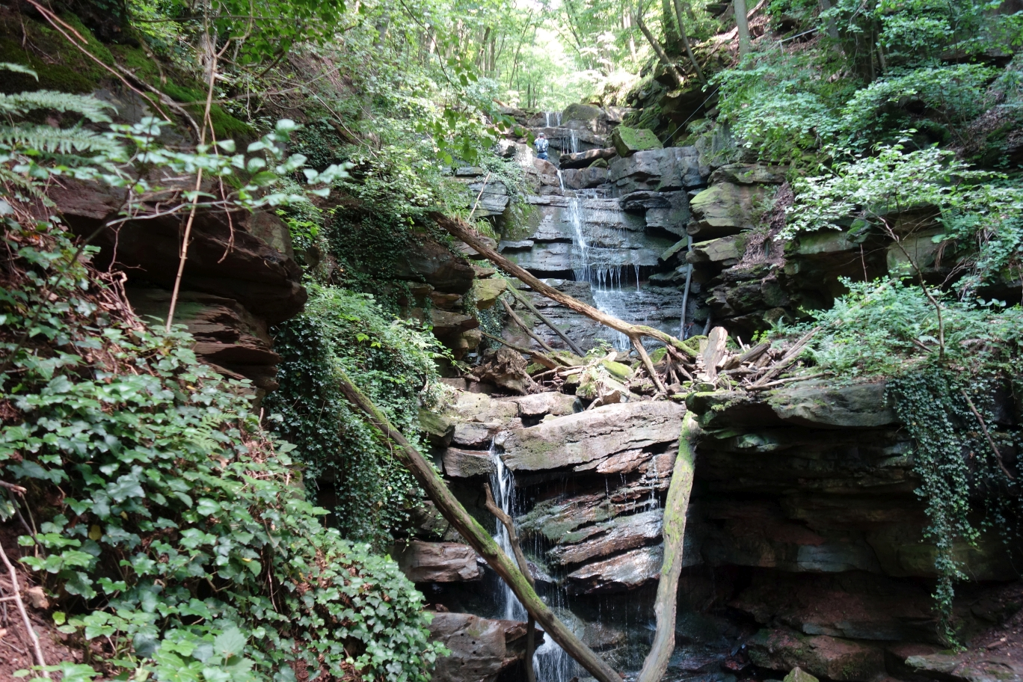
FLINTA-Wanderung
27. Juni 2026
Neckarschleife, Margaretenschlucht
FLINTA* – das steht für Frauen, Lesben, inter, nicht-binäre, trans und agender Personen
Sicherer Raum für alle Menschen, die sich als Teil dieser Personengruppe verstehen
Eine Gruppe, in der sich alle wohl fühlen, die Vielfalt feiert und Sicherheit gibt

Slide 14
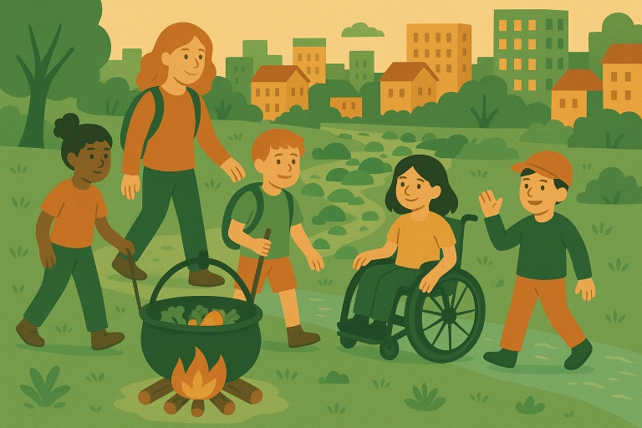
Inklusive Wanderung Paderborn
04. Juli 2026
Paderborn
Wanderung für Kinder und Jugendliche mit und ohne Behinderung
Im Paderquellgebiet, Beginn des kürzesten Fluss Deutschlands
Thema Ernährung, gemeinsames Kochen und Essen

Slide 15
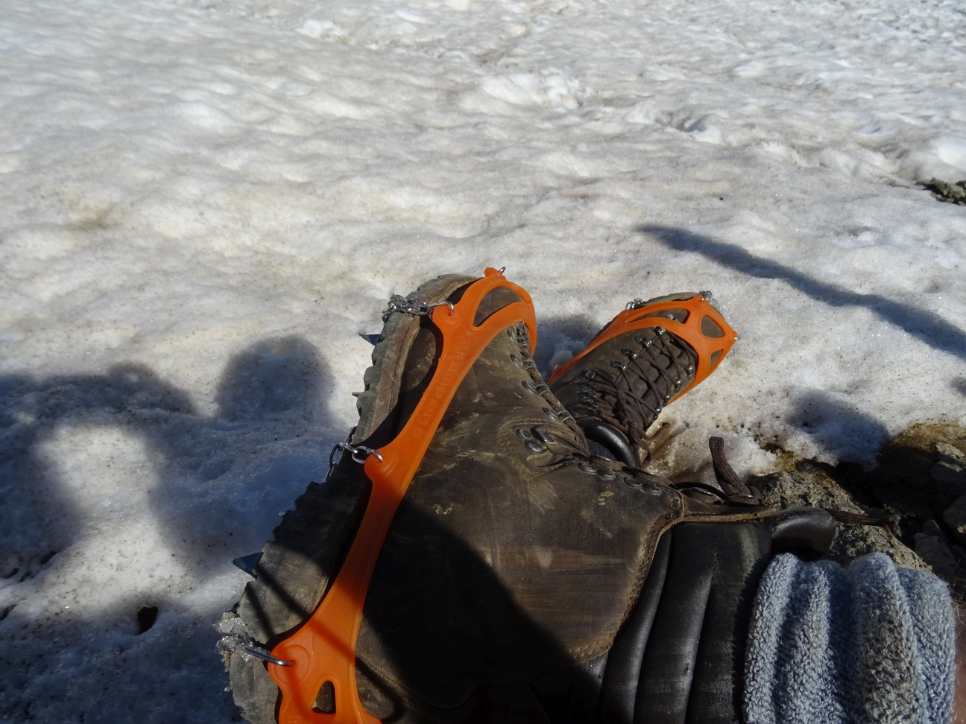
Die letzten Gletscher Deutschlands
17. bis 19. Juli 2026
Berchtesgadener Land
AK Nachhaltigkeit beschäftigt ich mit dem Klimawandel
Geführte Wanderung zu Blaueis und Watzmanngletscher
Naturerlebnisse, Diskussionen, Zukunftsvisionen

Slide 16
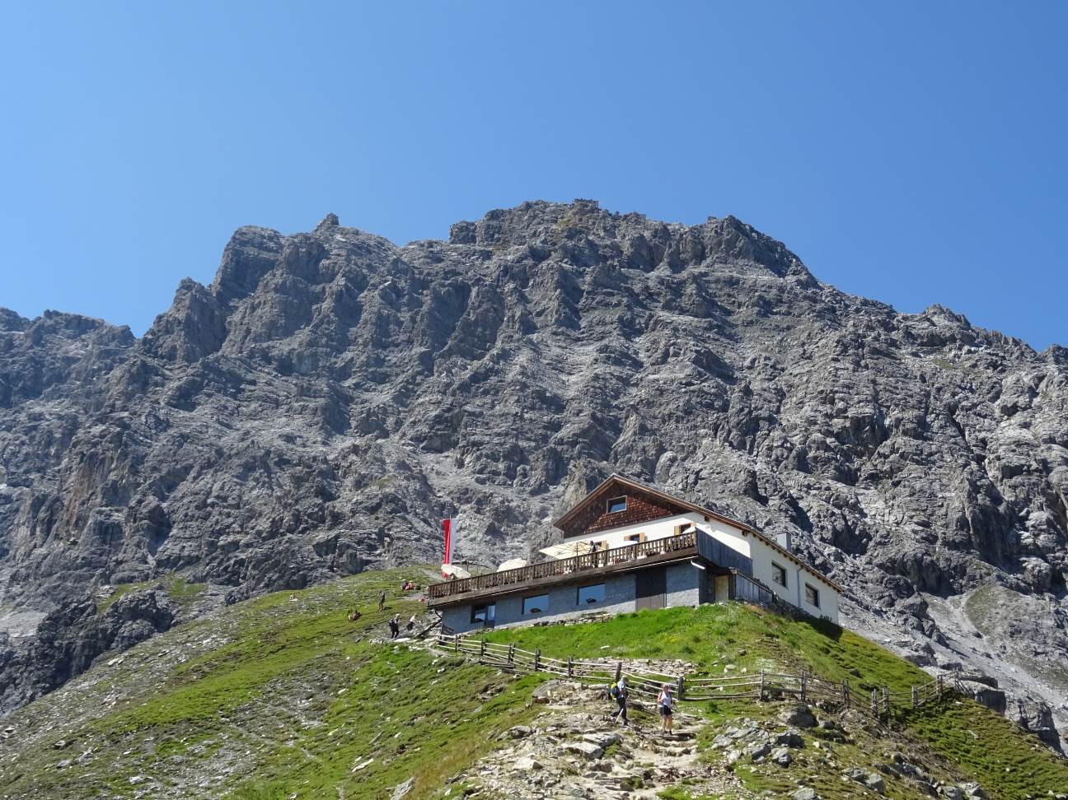
Alpenquerung
28. Juni bis 19. Juli 2026
Start: Berchtesgaden
Ziel: Lienz
Hüttentour über die Alpen
Ab 15 Jahren
Einstieg in Alpentouren
Konditionell anspruchsvolle Wandertour
Ohne Seilsicherungsstellen

Slide 17
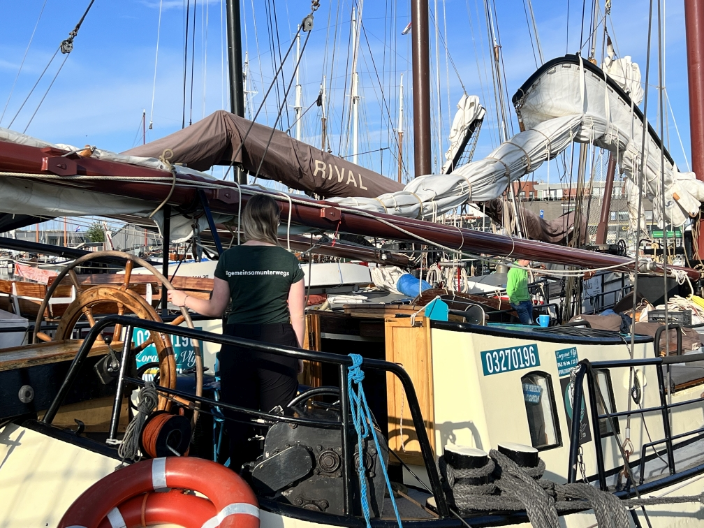
Segeltour auf dem Ijsselmeer
01. bis 08. August 2026
Enkhuizen / Niederlande
Segeltour auf dem Traditionsschiff „Zorg met Vlijt“
Ab 14 Jahren
Gemeinsam Segel setzen
Inseln und Häfen erleben
Gezeiten, Sandbänke und Trockenfallen
Strandnachmittage und Lagerfeuer

Slide 18
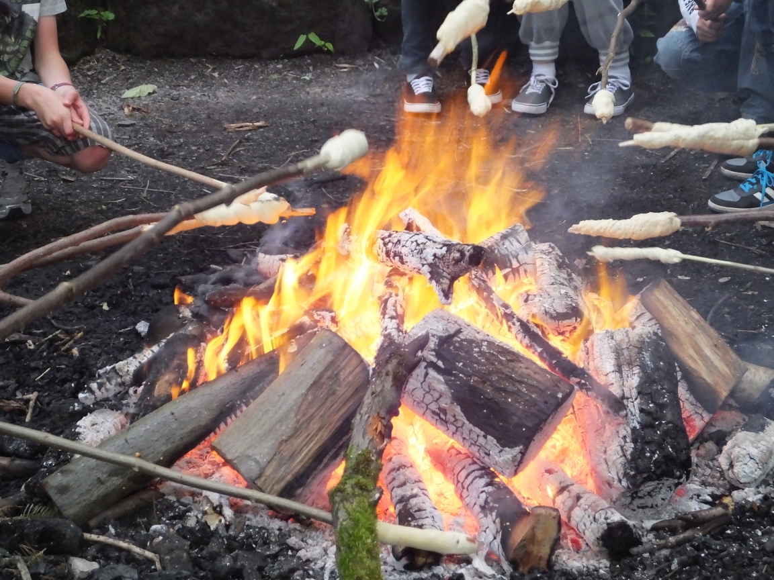
Jugendcamp Baden-Württemberg
16. bis 23. August 2026
Baden-Württemberg
Jugendliche im Alter von 12 bis 17 Jahren
Lagergemeinschaft
Wildniserlebnisse, Kanutouren und Schwimmnachmittage
Lagerfeuer, Grillen und Freizeit
Handwerk und Basteln

Slide 19

Mit allen Sinnen – Inklusive Erlebnisse
22. – 23. August 2026
Jugendhof Arnsberg
Inklusiver Lehrgang
Wandererfahrungen mit Sinneseinschränkungen
Sinnesspezifische Naturerlebnisse
Konzeption inklusiver Aktionen

Slide 20
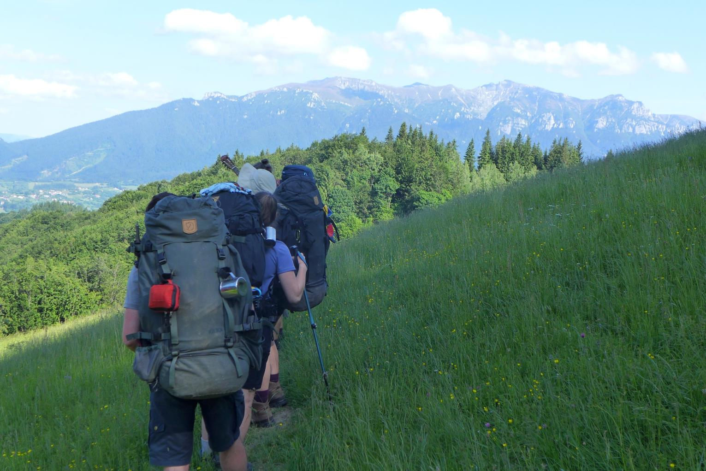
Trekkingtour Weg der Helden
29. August bis 09. September 2026
Slowakei und Tschechien
Auf den Spuren des Slowakischen Nationalaufstands
Unterwegs durch die Kleinen und die Weißen Karpaten
Ab 18 Jahren
Übernachtung im Zelt, Selbstverpflegung, Kochen am Lagerfeuer

Slide 21
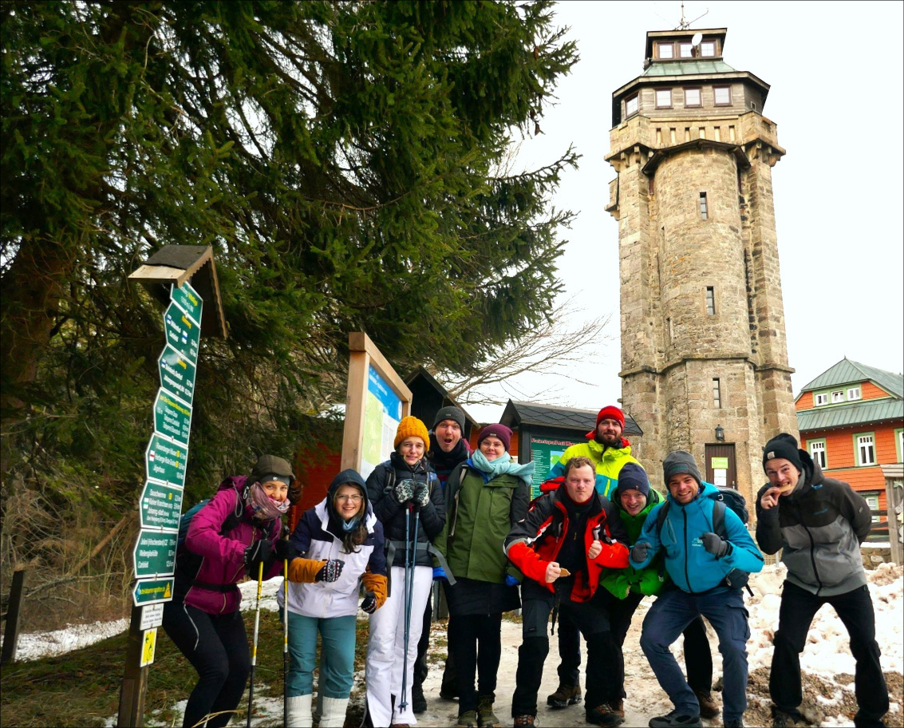
Internationaler Fachkräfteaustausch
23. bis 27. September 2026
Johanngeorgenstadt
Internationaler Fachkräfteaustausch zum europäischen Wandertreffen Eurorando
Internationale Beteiligung aus ganz Europa
Alle, an Internationalen Begegnungen interessierte Personen

Slide 22
Internationale Begegnung Eurorando
25. bis 27. September 2026
Johanngeorgenstadt
2. Teil
Internationale Begegnung zum europäischen Wandertreffen Eurorando
Jugendliche zwischen 12 und 15 Jahren
Jugendliche aus Polen, Tschechien und Deutschland

Slide 23
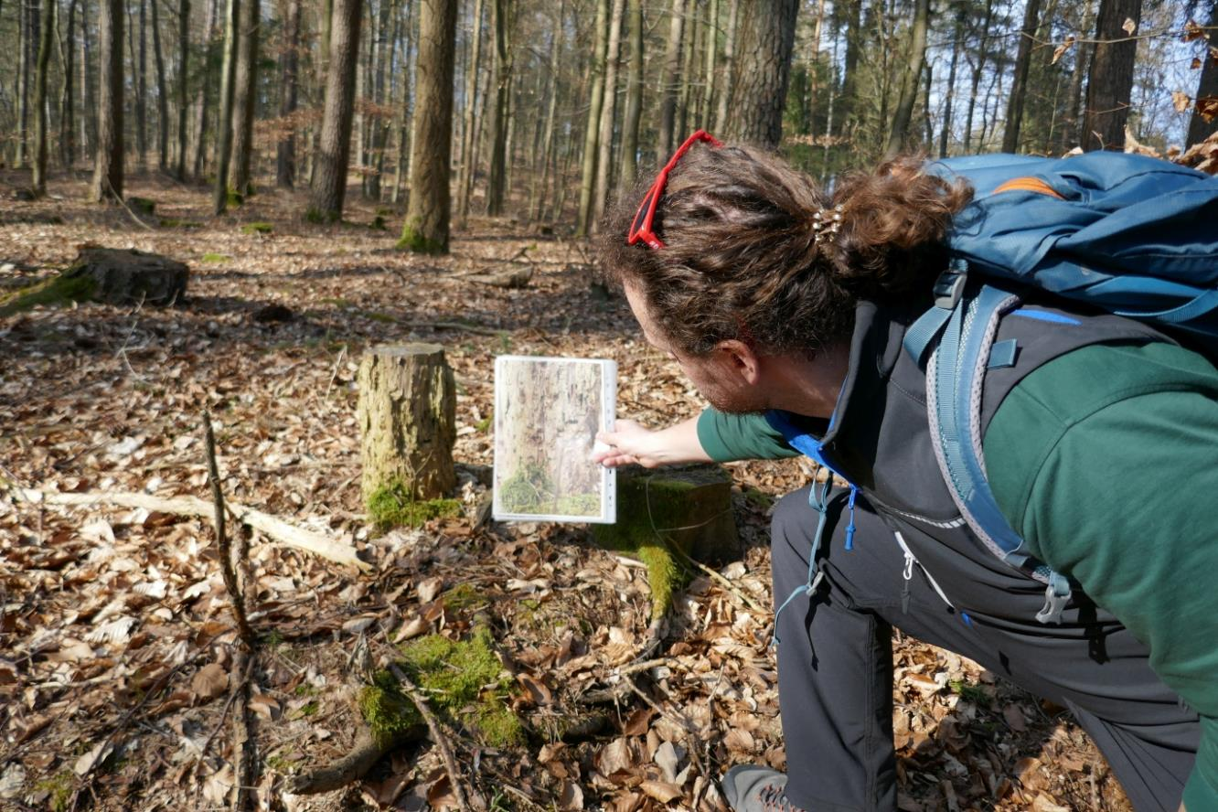
Ausbildung zur Jugendwanderführung
09. – 11. Oktober 2026
Fichtelgebirge
Handwerkszeug, um mit Jugendgruppen wandern zu gehen
Karte, Kompass, Orientierung
Lebenswelten und Bedürfnisse von Jugendlichen
Zertifizierung mit Lehrgang + Wanderprojekt

Slide 24
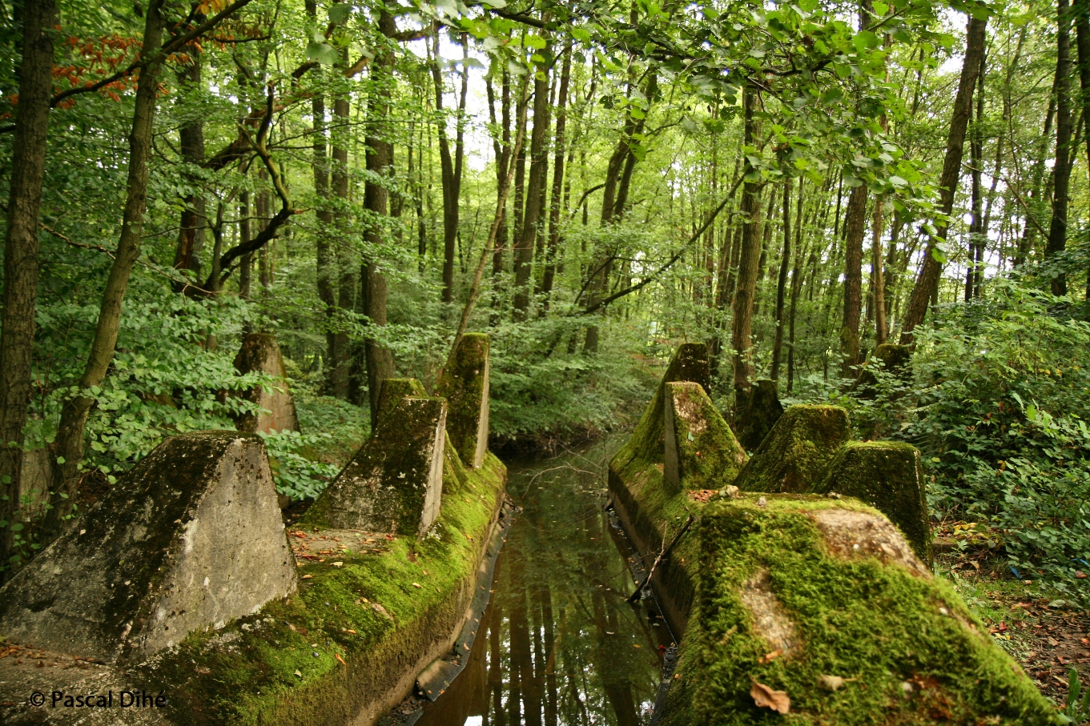
Grenzwanderung am Westwall
09. – 11. Oktober 2026
Saarländisches Grenzgebiet
Wanderung entlang des Nationalsozialistischen „Westwalls“
Besuch Gedenkstätte Gestapo-Lager Neue Bremm
Workshop zu rechten Ideologien
In Kooperation mit dem Informations- und Dokumentationszentrum für Antirassismusarbeit e. V. (IDA)

Slide 25
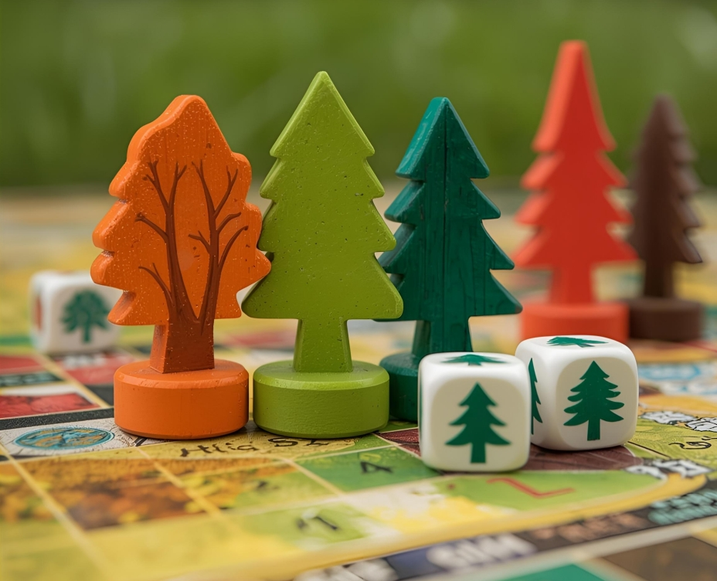
Brettspielwochenende
27. bis 29. November 2026
Forsthaus Michelbuch bei Neckarsteinach
Brettspiele als kreatives Werkzeug, um Naturthemen spielerisch zu vermitteln
Spiele rund um die Themen Natur, Tiere, Ökosystem und Wandern
Parallel „Freundeskreis DWJ“, das Wiedersehenstreffen für Ehemalige und Aktive

Slide 26
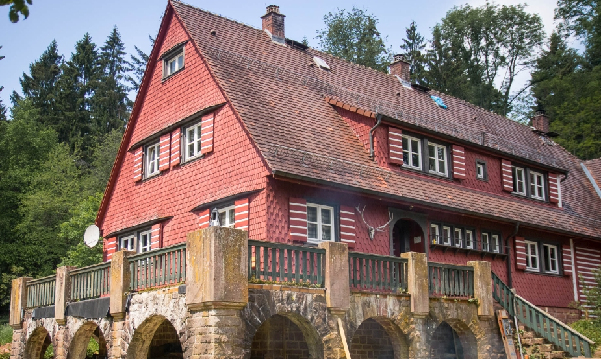
Freundeskreis DWJ
27. bis 29. November 2026
Forsthaus Michelbuch bei Neckarsteinach
Adventstreffen für Aktive und Ehemalige
Ausflugsziele Heidelberg und 4-Burgenweihnachtsmarkt Neckarsteinach
Teilnahme mit (Klein-)Kindern möglich
Frei gestaltetes Programm

Slide 27

Bundeswettbewerb
Unser Bundeswettbewerb ist in vollem Gange:
Weitere Infos unter: www.jugend-wandert.de
FAIRTRADE

Slide 28
Sitzungstermine 2025/2026
15. – 16. 11.2025 | Jugendbeiratssitzung 3 | Frankfurt a.M.
15. – 18.01.2026 | Jugendbeiratssitzung 1 | Berlin
17. – 19.04.2026 | Bundesdelegiertenversammlung (BDV) | Göttingen
19. – 21.06.2026 | Jugendbeiratssitzung 2 | Eisenach
14. – 15.11.2026 | Jugendbeiratssitzung 3 | Frankfurt a.M.

Slide 29
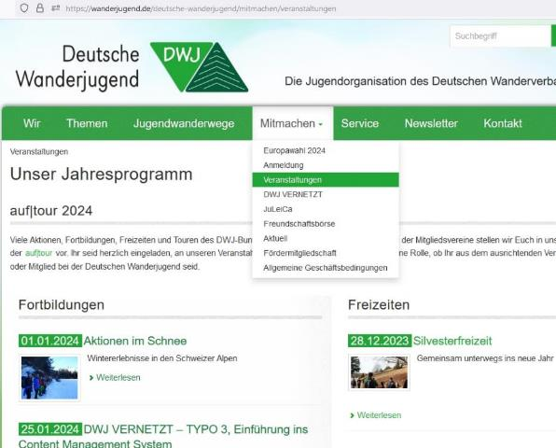
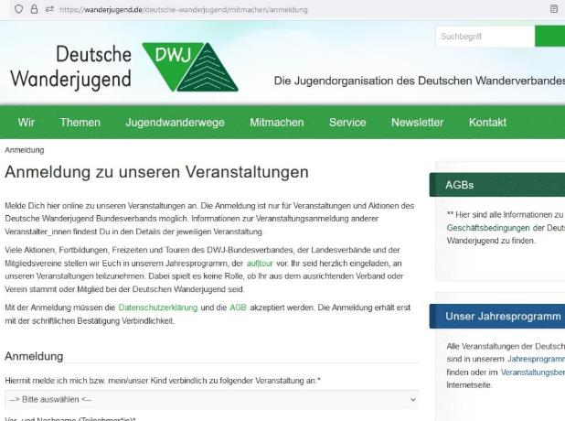
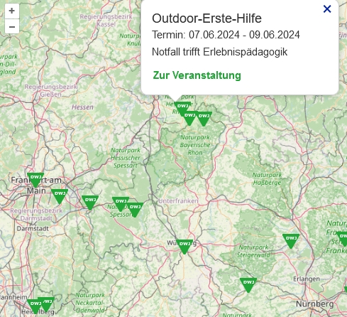
Informationen und Anmeldung
www.wanderjugend.de
Reiter Mitmachen
anmeldung.wanderjugend.de
Direktlink zur Anmeldung
Regionalsuche mit
Veranstaltungslandkarte

Slide 30
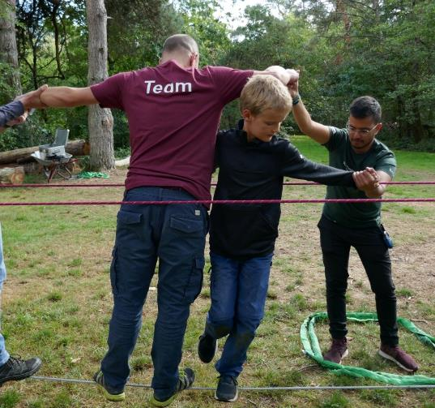
Unterstützungs- und Kooperationsangebote

Slide 31
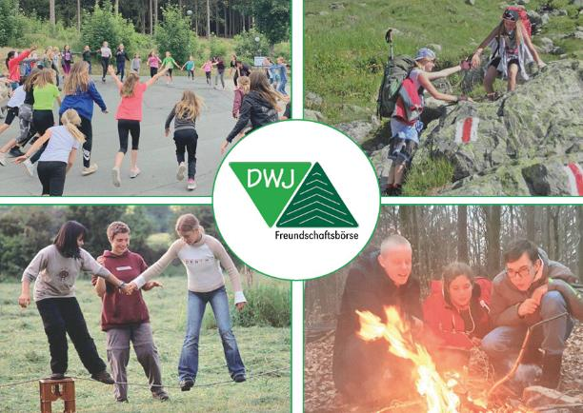

DWJ-Freundschaftsbörse
Werdet Teil der DWJ-Freundschaftsbörse
Kerngedanke: bestehende Ortsgruppen vernetzen, Begegnungen / Partnerschaften ermöglichen (z. B. über Teilen von Ressourcen)
Ihr habt Fragen zum Projekt?
E-Mail: freundschaftsboerse[at]wanderjugend.de
Telefon: 0561 400 498-8

Slide 32
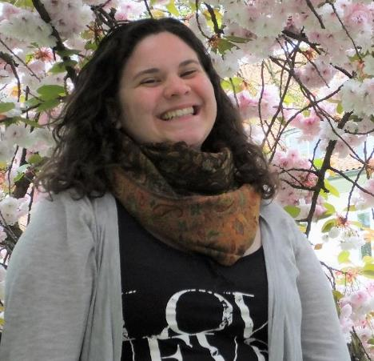
Kompetenzteam Inklusion
Werde Teil unseres Kompetenzteams Inklusion
Kerngedanke: Das Kompetenzteam steht allen Menschen mit
und ohne Behinderung offen, die sich für Inklusion in der DWJ
einsetzen wollen.
Weitere Infos:
E-Mail: maike.gillwaldt[at]wanderjugend.de
Telefon: 0561 400 498-0
Maike (Gillwaldt)
Fachwartin für Inklusion

Slide 33

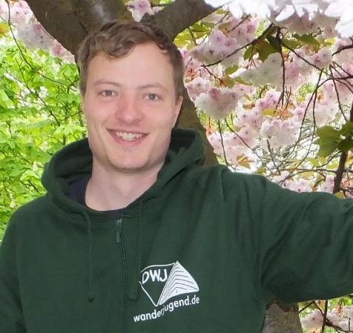

Arbeitskreis Nachhaltigkeit
Aktuelle Projekte
Überarbeitung der DWJ-Nachhaltigkeitserklärung
Lehrgänge: FAIRfressen u. a.
Kolumne “Bildung für nachhaltige Entwicklung” (BNE) in unserer WALK & more
Weitere Infos und Kontakt:
E-Mail: tobias.dettinger@wanderjugend.de
Telefon: 0561 400 498-0
Tobias Dettinger
Arbeitskreis Nachhaltigkeit

Slide 34

Fördermittel: Internationale Begegnungen
Wir sind Träger für Jugendwerke (z. B. Deutsch-Französisches-Jugendwerk)
Für Internationale Begegnungen gibt es spezielle Fördermittel, die Ihr beim Bundesverband abrufen könnt. Antragsfrist: 31.12.
Bei Interesse und für weitere Informationen kann gerne die Bundesgeschäftsstelle der DWJ kontaktiert werden

Slide 35
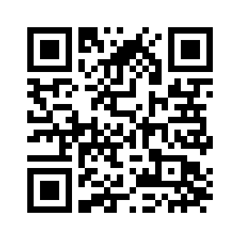
Positionen und Beschlüsse
Von Haltung für Vielfalt und Demokratie bis zu unserem Beschluss zum freiwilligen Tempolimit:
Alle unsere Positionen und Beschlüsse findet Ihr gesammelt auf unserer Webseite zum Teilen in Euren Gruppen:
https://wanderjugend.de/positionen

Slide 36


Druckmaterialien zum Verteilen
https://wanderjugend.de/verteilmaterial
In der Bundesgeschäftsstelle bekommt Ihr kostenlos:
Selbstdarstellungspostkarten
Wandkalender
F.S.M.-Materialien
Geocachingbroschüren
Jahresprogramm auf|tour
Diverse Ausgaben WALK & more
Aufkleber
Markierungsmaterial Jugendwanderwege
Outdoor-Kids Urkunden und Abzeichen

Slide 37
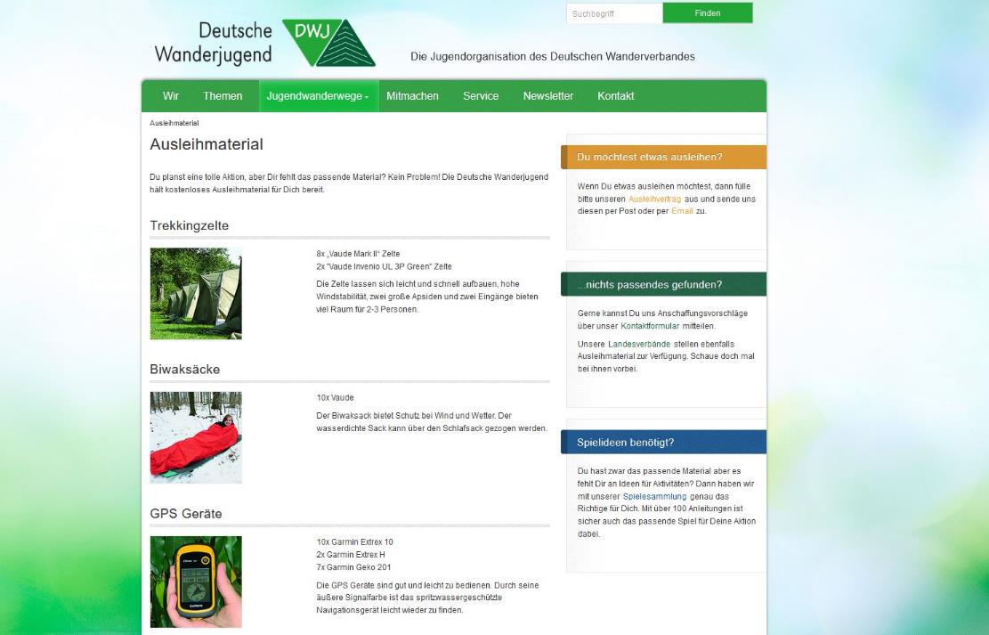
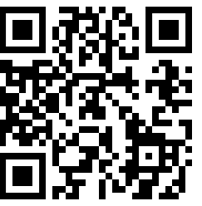
Ausleihmaterial

Slide 38
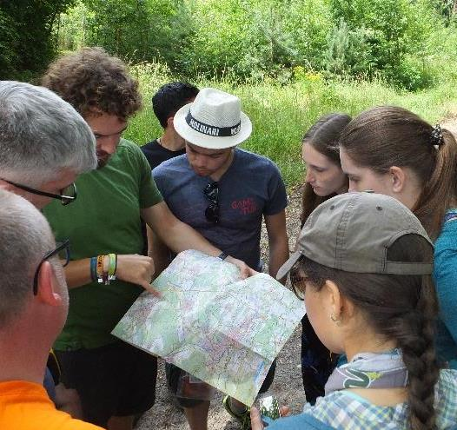
Wünsche und Ideen
Neue Lehrgänge?
Fortbildungen? Veranstaltungen?
→ Gerne könnt Ihr Euch bei Wünschen und Ideen an die DWJ-Bundesgeschäftsstelle wenden.
Deutsche Wanderjugend | Querallee 41 | 34119 Kassel
Tel: 0561 400498-0 | Fax: 0561 400498-7
Info(at)wanderjugend.de | www.wanderjugend.de
Facebook: @Deutsche Wanderjugend
Instagram: wanderjugend
YouTube: DeutscheWanderjugend

